Slide 1
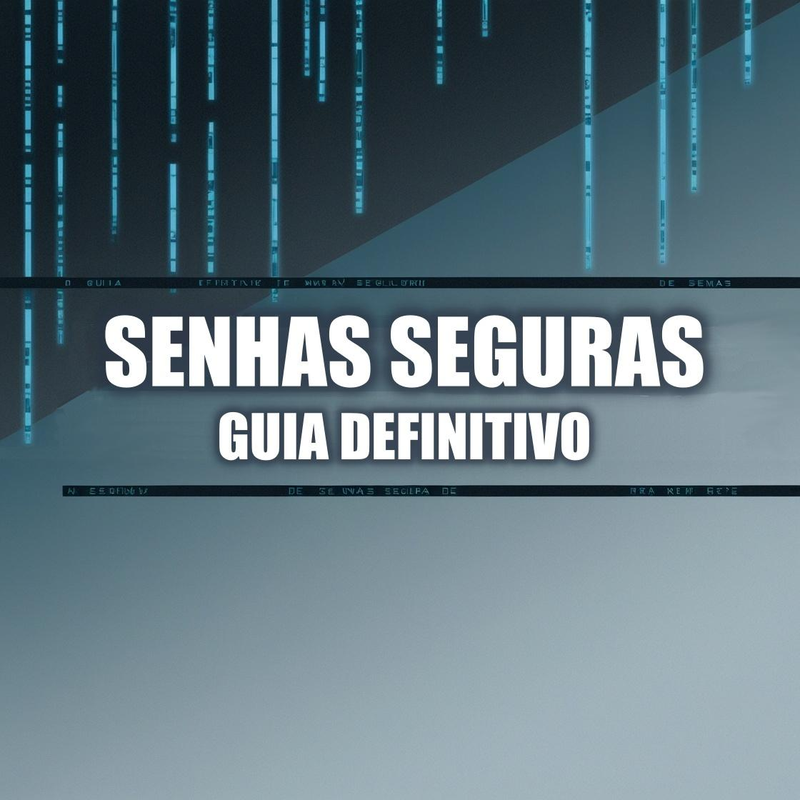
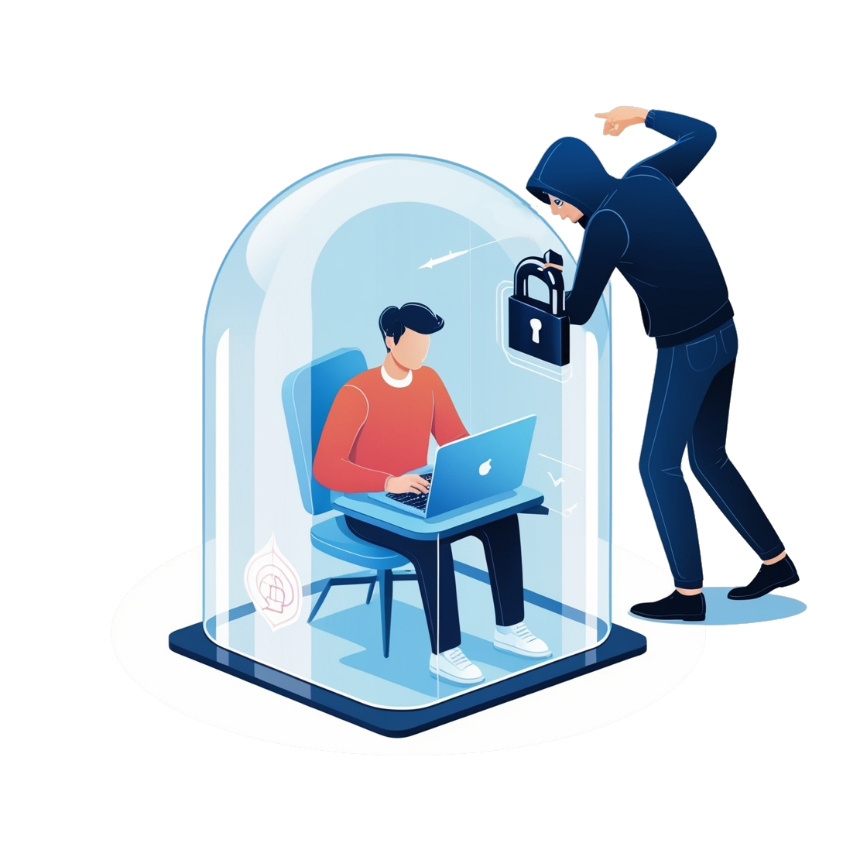

O guia definitivo de senhas seguras
Dicas essenciais para criar senhas fortes
e garantir sua segurança online
Maria Alice S Castro

Slide 2
A Importância de Criar Senhas Seguras
Vivemos em um mundo cada vez mais conectado, onde quase tudo está online: nossas contas bancárias, e-mails, redes sociais e compras.
Por isso, criar senhas seguras é essencial para proteger nossas informações pessoais e evitar dores de cabeça com invasões ou roubos de dados.
Vamos explorar dicas simples e práticas para garantir que suas senhas sejam à prova de hackers.
Senhas seguras - guia definitivo

Slide 3
Evite Senhas Previsíveis
Senhas como "123456", "senha" ou "abcd1234" são extremamente fáceis de adivinhar.
Hackers usam programas que testam essas combinações em segundos.
Escolha algo que não seja óbvio e que não tenha ligação direta com você, como datas de aniversário ou nomes de familiares.
Exemplos de senhas fracas:
123456 qwerty senha123 admin25 29021986
Senhas seguras - guia definitivo

Slide 4
Use Combinações de Caracteres Diversos
Uma senha forte mistura letras maiúsculas e minúsculas, números e símbolos. Isso aumenta a dificuldade para qualquer tentativa de adivinhar.
Dica: Escolha uma frase curta e transforme-a em uma senha, trocando letras por símbolos ou números.
A frase "Adoro café com leite" pode virar a senha
@d0r0C@fé!
Outros exemplos de senhas seguras:
F@v0r1t0!2024 r3W1zaum#99 ç3gur2ns@10-
Senhas seguras - guia definitivo

Slide 5
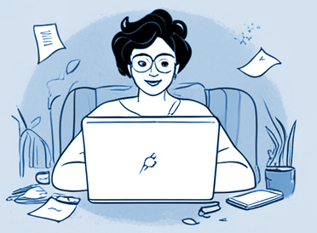
Evite Reutilizar Senhas
Usar a mesma senha para várias contas é perigoso. Se uma delas for comprometida, todas as outras também estarão em risco. Crie senhas únicas para cada conta.
Dica: Use um gerenciador de senhas para armazená-las com segurança. Ele pode criar combinações complexas e lembrar para você.
Senhas seguras - guia definitivo

Slide 6
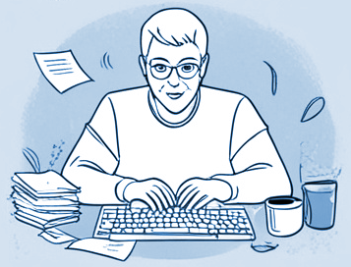
Troque Suas Senhas Regularmente
Senhas antigas podem se tornar vulneráveis com o tempo. Troque-as periodicamente, principalmente em contas importantes, como e-mails e bancos.
Sugestão: Defina um lembrete a cada 6 meses para revisar e atualizar suas senhas.
Senhas seguras - guia definitivo

Slide 7
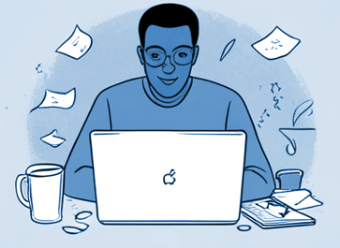
Ative a Verificação em Duas Etapas
Mesmo com uma senha forte, é sempre bom ter uma camada extra de proteção. A verificação em duas etapas exige um código adicional enviado ao seu celular ou e-mail para acessar a conta.
Exemplo: Além da senha, você precisará de um código temporário enviado por SMS ou e-mail.
Senhas seguras - guia definitivo

Slide 8
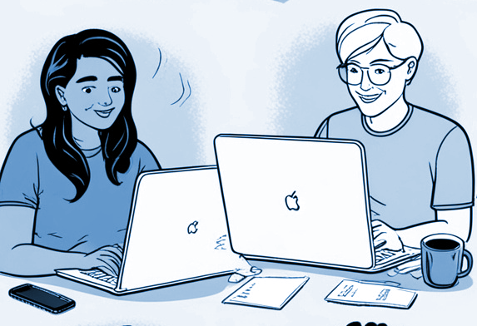
Cuidado Onde Você Digita Suas Senhas
Evite usar senhas em computadores públicos ou redes Wi-Fi abertas, pois podem ser monitorados por hackers.
Sempre que possível, utilize suas próprias conexões e dispositivos confiáveis.
Dica: Verifique se o site tem o cadeado de segurança (ícone ao lado do endereço na barra do navegador) antes de digitar sua senha.
Senhas seguras - guia definitivo

Slide 9
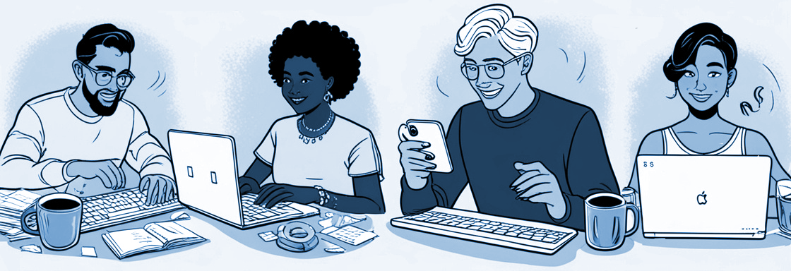
Conclusão
Criar senhas seguras é um pequeno esforço que pode evitar grandes problemas.
Seguindo essas dicas, você protegerá suas informações e manterá sua vida online mais segura.
Lembre-se: sua senha é a chave para sua privacidade!
Senhas seguras - guia definitivo

Slide 10
Obrigada pela companhia!
Visite meu Github para ver as etapas desta edição: prompts to create a ebook
E veja também meu LinkedIn
Este e-book foi composto por I.A., com revisão e diagramação humana.
O objetivo foi participar de um desafio de código do Bootcamp da DIO: CAIXA - IA Generativa com Microsoft Copilot

